Slide 1
Математические основы ML
1.9 Снижение Размерности
Долганов Антон Юрьевич
УрФУ, ИРИТ-РТФ, к.т.н.
anton.dolganov@urfu.ru
@not_olga

Slide 2
1.9 Снижение Размерности
План вебинара
В предыдущей серии
Уменьшение размерности
Метод Главных Компонент
Метод Главных Компонент в scikit-learn
Сингулярное разложение Матриц
Рефлексия

Slide 3
1.9 Снижение Размерности
План вебинара
В предыдущей серии
Уменьшение размерности
Метод Главных Компонент
Метод Главных Компонент в scikit-learn
Сингулярное разложение Матриц
Рефлексия

Slide 4

.
Вебинар от ментора
Ранее в Мат Основах ML
Алгоритм логистической регрессии своими руками
В основном наследуем от Алгоритма линейной регрессии
Библиотечная реализация scikit-learn
Все тот же fit / predict но в рамках 1 Объекта
Поинтересней с метриками

Slide 5
.
Вебинар от ментора
Есть ли вопросы
Материалы на платформе?
Как там задания?
Тесты «норм»?

Slide 6
.
Вебинар от ментора
Структура курса: 6 недель
Supervised Learning Линейная Регрессия
Supervised Learning Логистическая регрессия
Unsupervised Learning
Итоги за семестр
Введение
Работа с данными
1
2
3
4
5
6
Алгоритм логистической регрессии. Метрики классификации
Уменьшение размерности. Метод главных компонент
Отбор гиперпараметров моделей
. Некоторые прикольные фишки scikit-learn - Pipeline
Введение
Ключевые понятия
Начальные шаги работы с данными. Введение в Pandas
Алгоритм линейной регрессии. База (своими руками) Метрики регрессии
Основы линейной алгебры, мат. анализа и типы данных
Разбор полетов
Итоги Семестра
Предварительная обработка данных
Регуляризация, Линейная Регрессия scikit-learn
Кластеризация. Метод к-средних
База (своими руками) Логистическая регрессия scikit-learn .

Slide 7
1.9 Снижение Размерности
План вебинара
В предыдущей серии
Уменьшение размерности
Метод Главных Компонент
Метод Главных Компонент в scikit-learn
Сингулярное разложение Матриц
Рефлексия

Slide 8
.
Вебинар от ментора
Уменьшение Размерности
y=f(X)
y - набор параметров с меньшим размером, чем x,
но несущий ту же информацию (или не намного меньше)

Slide 9
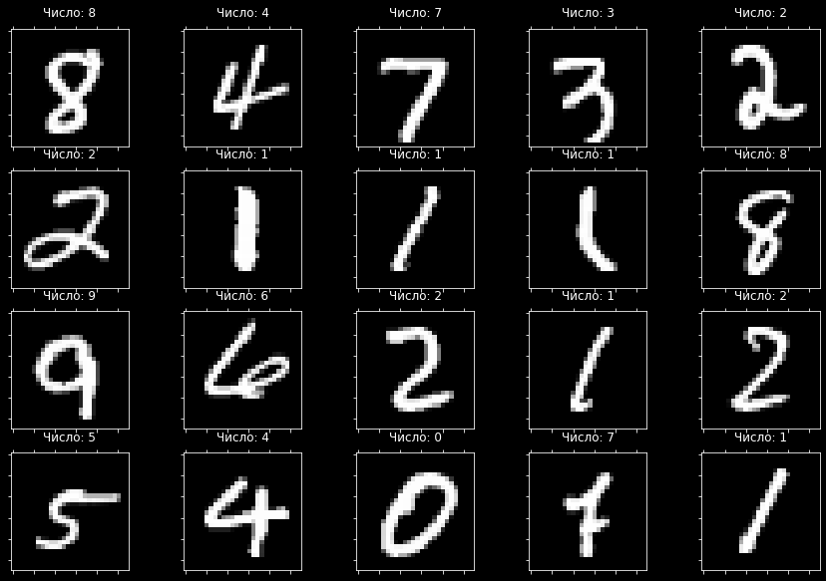
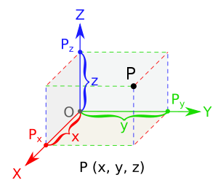
.
Вебинар от ментора
Мотивация / пример
28
28*28=784 признаков

Slide 10
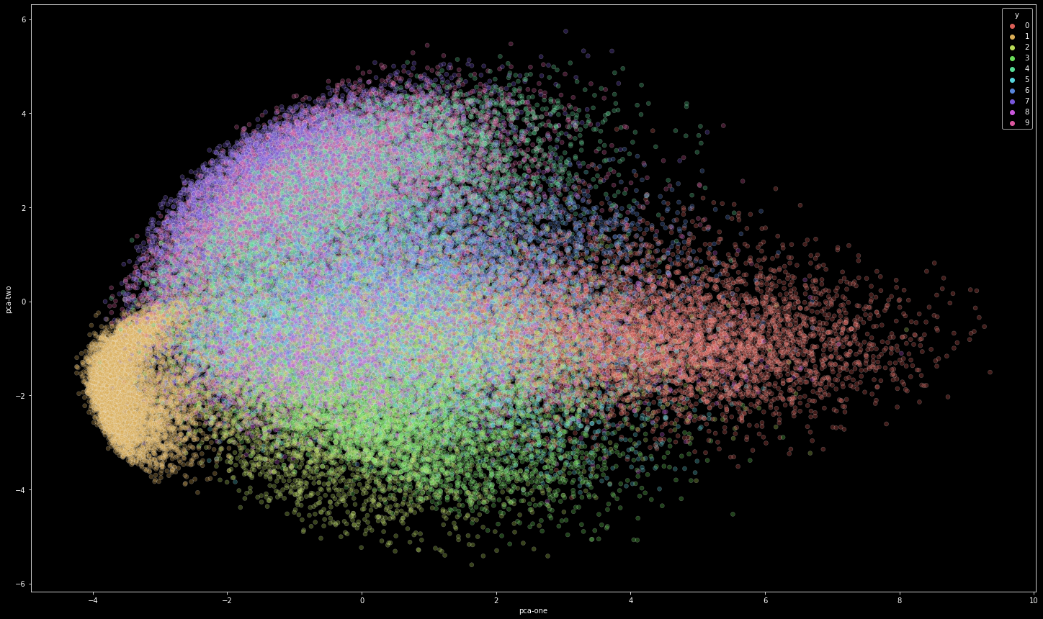
.
Вебинар от ментора
Мотивация / пример
28
28*28=784 признаков

Slide 11
1.9 Снижение Размерности
План вебинара
В предыдущей серии
Уменьшение размерности
Метод Главных Компонент
Метод Главных Компонент в scikit-learn
Сингулярное разложение Матриц
Рефлексия

Slide 12
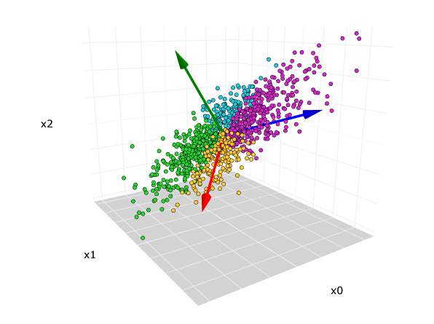
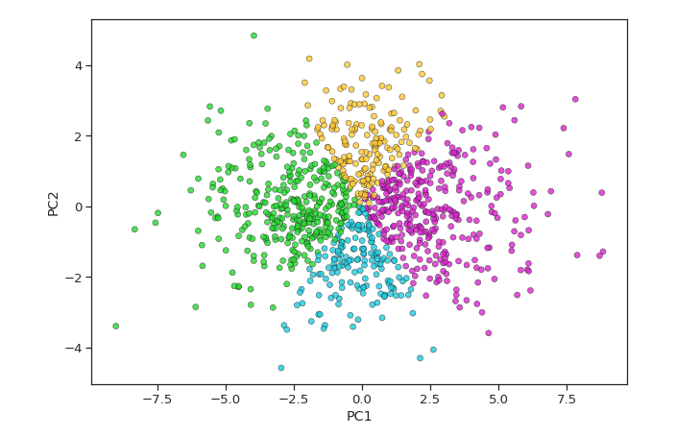
https://towardsdatascience.com/principal-component-analysis-pca-explained-visually-with-zero-math-1cbf392b9e7d

Slide 13

https://builtin.com/data-science/step-step-explanation-principal-component-analysis

Slide 14
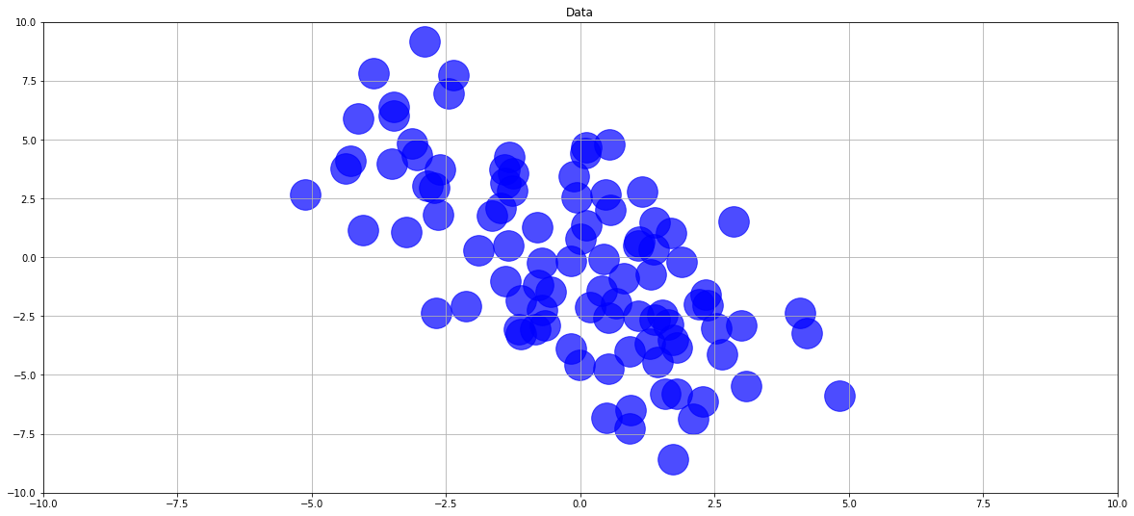
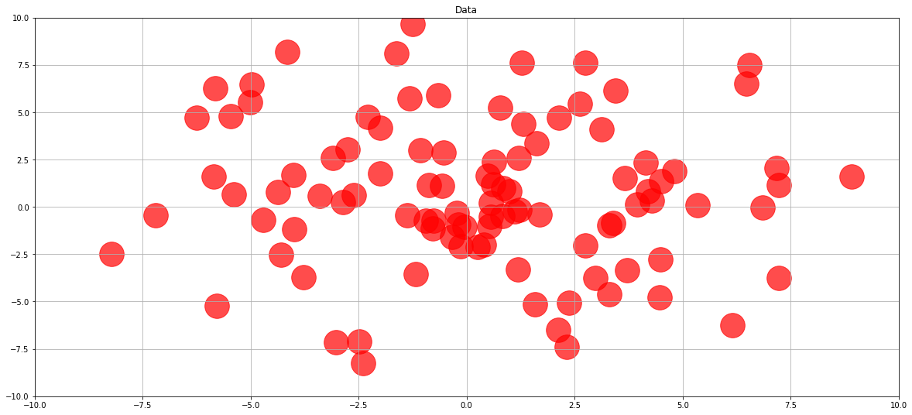
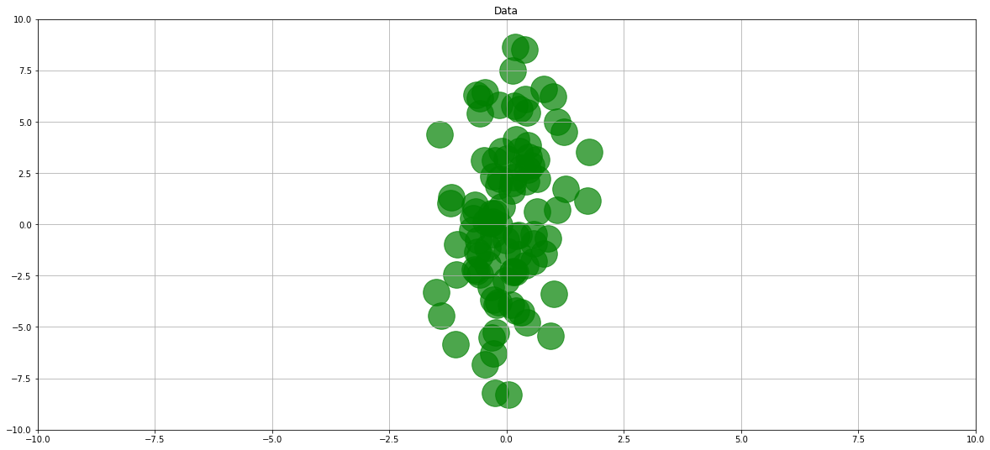
.
Вебинар от ментора
Распределение Данных

Slide 15
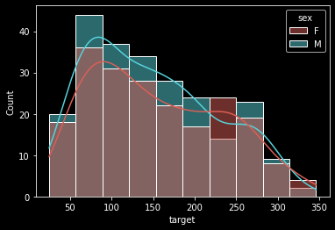
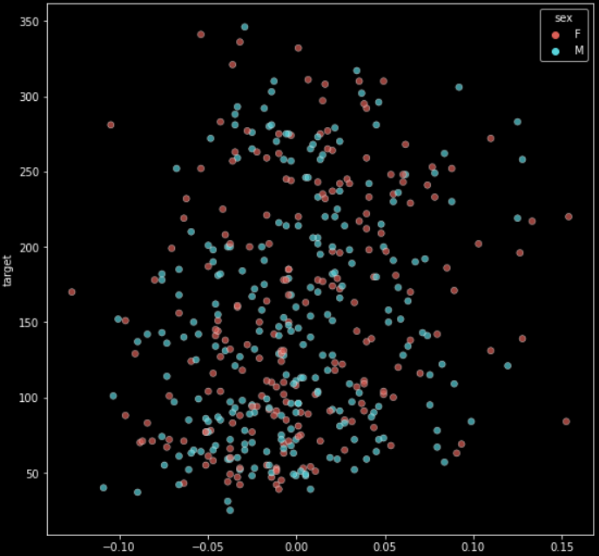
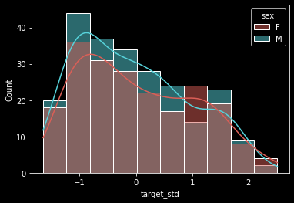


Стандартизация
.
Вебинар от ментора
$$X{ \text{ϵ} \text{ℝ}}^{n×p}$$
$${\text{X}}^{′}\text{=}\frac{(x_{ij}−μ_{j}\text{)}}{σ_{j}}$$
$μ_{j}$ среднее значение j-го признака
$σ_{j}$ стандартное отклонение j-го признака

Slide 16










Ковариационная матрица
.
Вебинар от ментора
Матрица ковариации - это матрица, составленная из попарных ковариаций элементов одного или двух случайных векторов
Ковариация - это мера совместной изменчивости двух случайных величин
$cov(x,y)=E[\left(x−E\left[x\right]\right)\left(y−E\left[y\right]\right)]$
$E$ - оператор среднего
$$y$$
$$y$$
$$y$$
$$x$$
$$x$$
$$x$$
$$cov\left(x,y\right)>0$$
$$cov\left(x,y\right)≈0$$
$$cov\left(x,y\right)<0$$

Slide 17



Ковариационная матрица
.
Вебинар от ментора
$$Σ=\left[\begin{matrix}cov\left(x_{1},x_{1}\right) & cov(x_{2},x_{1}) & ⋯ & cov(x_{m−1},x_{1}) & cov(x_{m},x_{1}) \\ cov(x_{1},x_{2}) & cov(x_{2},x_{2}) & & & cov(x_{m},x_{2}) \\ ⋮ & & ⋱ & & ⋮ \\ cov(x_{1},x_{m−1}) & & & cov(x_{m−1},x_{m−1}) & cov(x_{m},x_{m−1}) \\ cov(x_{1},x_{m}) & cov(x_{2},x_{m}) & ⋯ & cov(x_{m−1},x_{m}) & cov(x_{m},x_{m})\end{matrix} \right]$$
$$Σ=\left[\begin{matrix}σ_{1}^{2} & σ_{2,1} & ⋯ & σ_{m−1,1} & σ_{m,1} \\ σ_{1,2} & σ_{2}^{2} & & & σ_{m,2} \\ ⋮ & & ⋱ & & ⋮ \\ σ_{1,m−1} & & & σ_{m−1}^{2} & σ_{1,m} \\ σ_{1,m} & σ_{2,m} & ⋯ & σ_{m−1,m} & σ_{m}^{2}\end{matrix} \right]$$
$σ_{j,k}=\frac{1}{n}\sum_{i=1}^{n}{(x_{i,j}^{}−μ_{j})(x_{i,k}^{}−μ_{k})}$

Slide 18







Ковариационная матрица
.
Вебинар от ментора
$${\text{X}}^{′}\text{=}\frac{(x_{ij}−μ_{j}\text{)}}{σ_{j}}$$
$$X{ \text{ϵ} \text{ℝ}}^{n×p}$$
$$Σ=\frac{1}{n}{{\text{X}}^{′T}\text{X}}^{′}$$
$$σ_{ij}=\frac{1}{n}\sum_{k=1}^{n}{{{(x′}_{ik})Tx′}_{kj}}$$
$$=\frac{1}{n}\sum_{k=1}^{n}{{x′}_{ki}{x′}_{kj}}$$
$$=E[{x^{′}}_{i}{x^{′}}_{j}]$$
$cov(x,y)=E[\left(x−E\left[x\right]\right)\left(y−E\left[y\right]\right)]$
$$E\left[{x^{′}}_{j}\right]=0$$

Slide 19
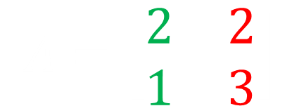
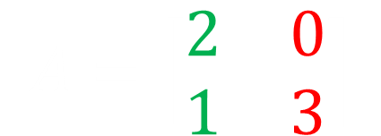
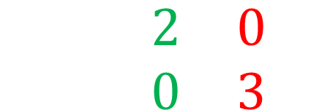
Матрица и Линейное Преобразование
.
Вебинар от ментора
$$A=\left[\begin{matrix}2 & 0 \\ 0 & 3\end{matrix}\right]$$
$$A=\left[\begin{matrix}2 & 0 \\ 1 & 3\end{matrix}\right]$$
$$A=\left[\begin{matrix}2 & 2 \\ 1 & 3\end{matrix}\right]$$
https://www.youtube.com/watch?v=kYB8IZa5AuE&ab_channel=3Blue1Brown

Slide 20



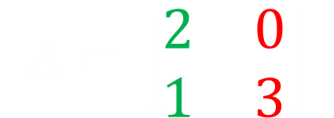
Собственные векторы и собственные значения
.
Вебинар от ментора
$$A=\left[\begin{matrix}2 & 0 \\ 1 & 3\end{matrix}\right]$$
$$A\vec{ν}= λ\vec{ν}$$
$\vec{ν}$ Собственные векторы (Eigenvectors)
$λ$ Собственные значения (Eigenvalues)
https://www.youtube.com/watch?v=PFDu9oVAE-g&ab_channel=3Blue1Brown

Slide 21


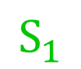
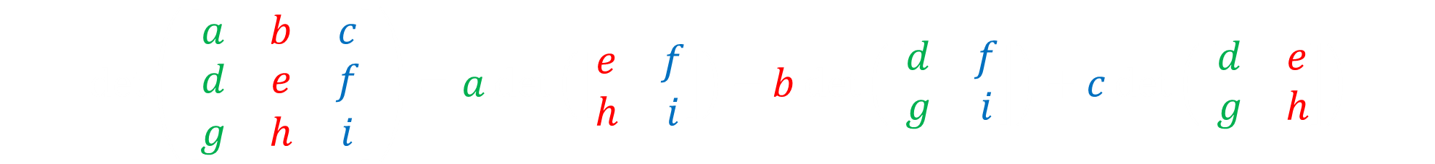
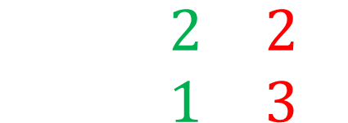
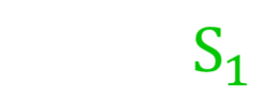

Определитель Матрицы
.
Вебинар от ментора
$$A=\left[\begin{matrix}2 & 2 \\ 1 & 3\end{matrix}\right]$$
$$\det\left(\left[\begin{matrix}2 & 2 \\ 1 & 3\end{matrix}\right]\right)=2×3−1×2=4$$
$$\det\left(\left[\begin{matrix}a & b \\ c & d\end{matrix}\right]\right)=a×d−b×c$$
$$S_{1}$$
$$S_{2}$$
$$=4∗S_{1}$$
$$\det\left(\left[\begin{matrix}a & b & c \\ d & e & f \\ g & h & i\end{matrix}\right]\right)=a\det\left(\left[\begin{matrix}e & f \\ h & i\end{matrix}\right]\right)−b\det\left(\left[\begin{matrix}d & f \\ g & i\end{matrix}\right]\right)+c\det\left(\left[\begin{matrix}d & e \\ g & h\end{matrix}\right]\right)$$
https://www.youtube.com/watch?v=Ip3X9LOh2dk&ab_channel=3Blue1Brown

Slide 22

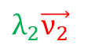

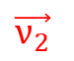








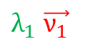
Метод Главных Компонент
.
Вебинар от ментора
$${\text{X}}^{′}\text{=}\frac{(x_{ij}−μ_{j}\text{)}}{σ_{j}}$$
$$I=\left[\begin{matrix}1 & 0 & ⋯ & 0 & 0 \\ 0 & 1 & & & 0 \\ ⋮ & & ⋱ & & ⋮ \\ 0 & & & 1 & 0 \\ 0 & 0 & ⋯ & 0 & 1\end{matrix} \right]$$
$$X{ \text{ϵ} \text{ℝ}}^{n×p}$$
$$Σ=\frac{1}{n}{{\text{X}}^{′T}\text{X}}^{′}$$
$$Σ\vec{ν}= λ\vec{ν}$$
$(Σ − λI)\vec{ν}\text{= 0}$
$I$ – единичная матрица
$\det{(Σ − λI)}\text{=0}$
$λ_{1} \vec{ν_{1}}$
$λ_{2}\vec{ν_{2}}$
$\det{(Σ − λI)}\text{=}\text{(}λ\text{−}λ_{1}\text{)(}λ\text{−}λ_{2}\text{)...(}λ\text{−}λ_{m}\text{)}\text{=0}$
$\vec{ν_{2}}$
$(Σ −λ_{j}I)\vec{ν_{j}}\text{= 0}$

Slide 23
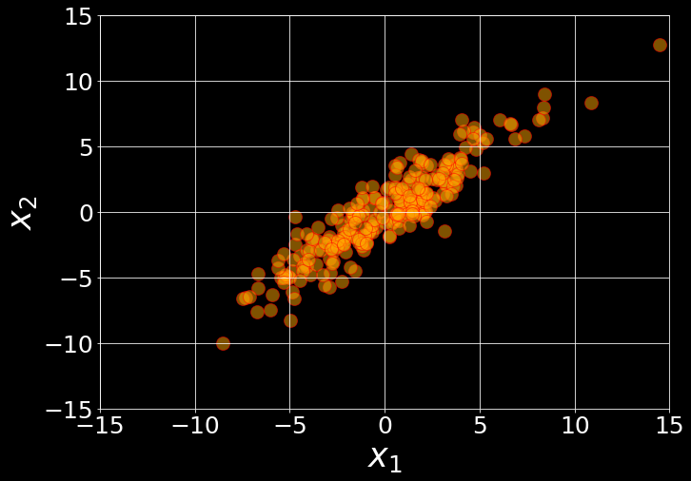
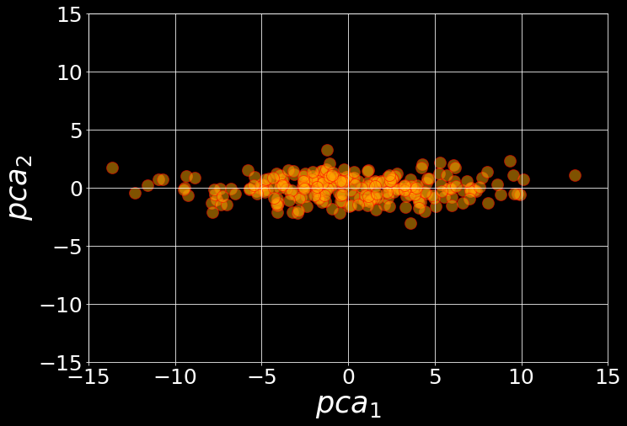
Метод Главных Компонент
.
Вебинар от ментора

Slide 24
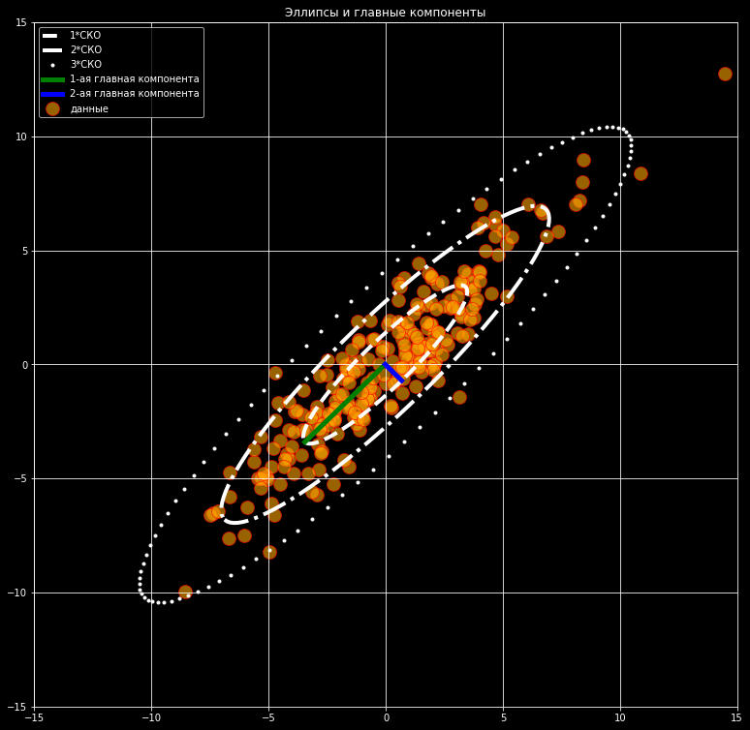
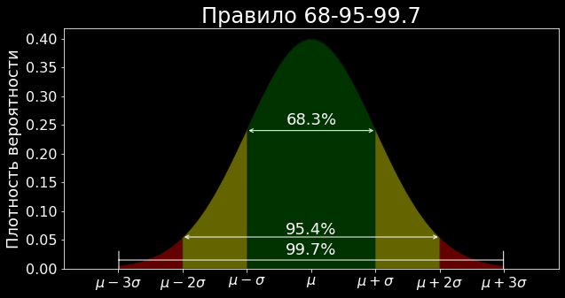
Метод Главных Компонент
.
Вебинар от ментора

Slide 25
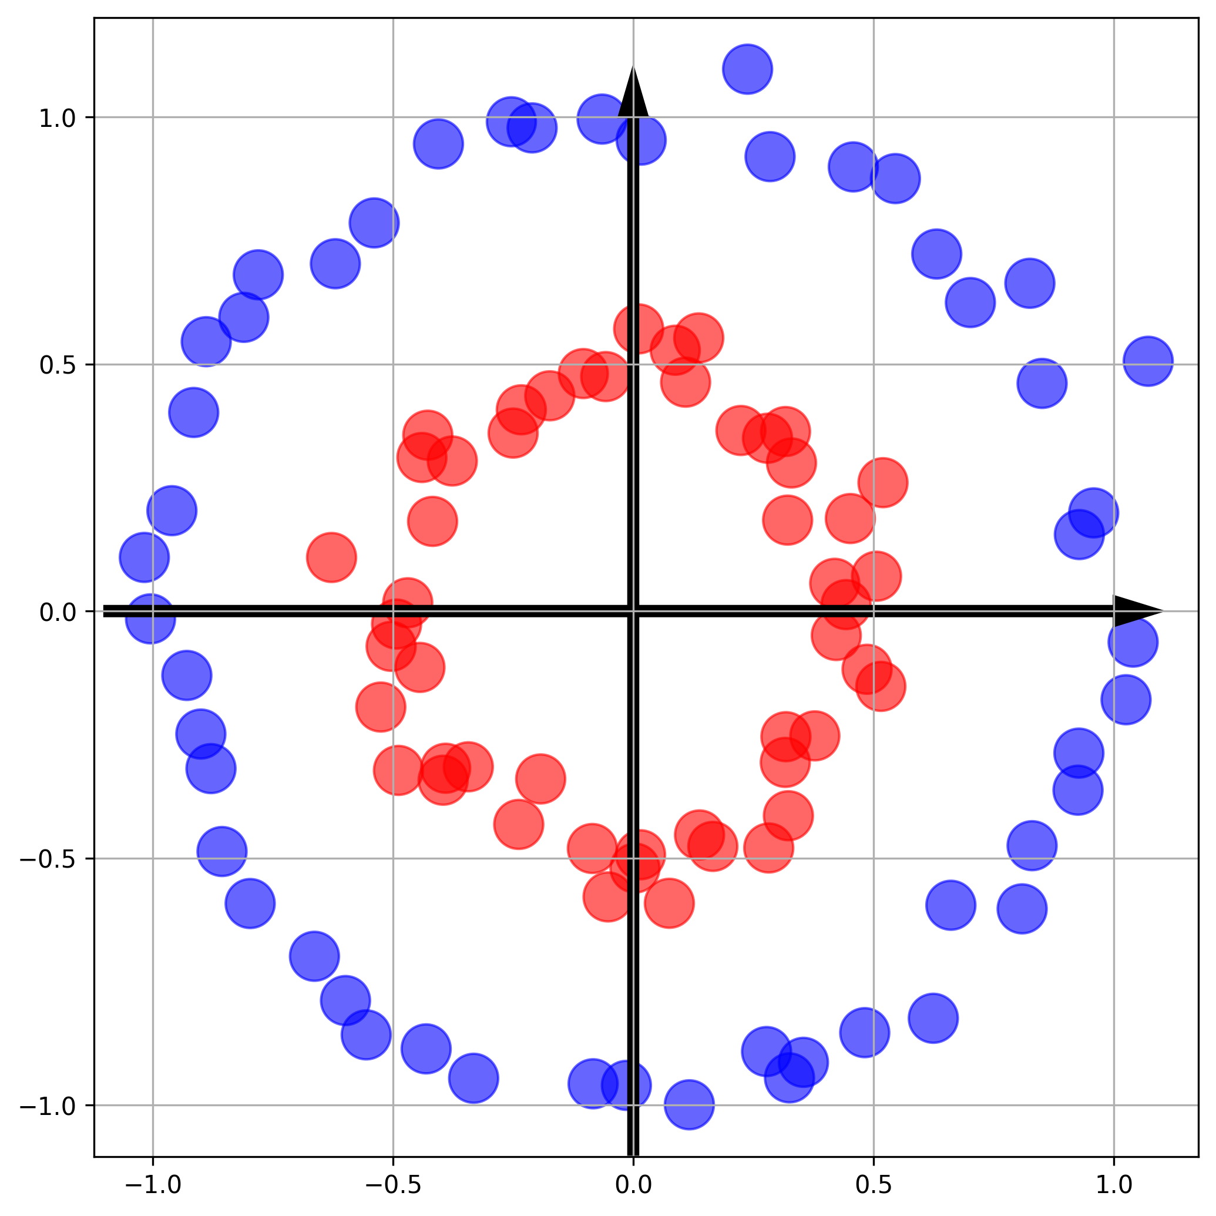
.
Вебинар от ментора
Предположите, какой будет результат применения метода главных компонент к таким данным?

Slide 26
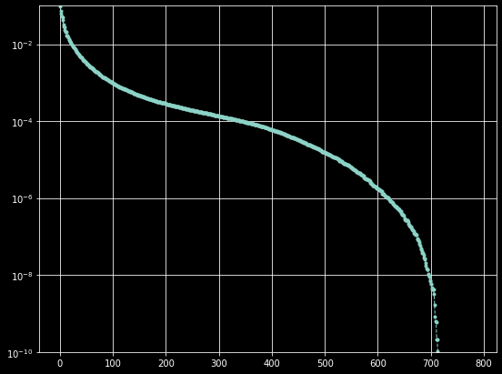
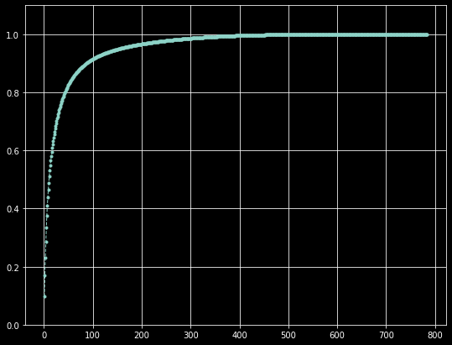






Метод Главных Компонент: Объясненная Дисперсия Explained Variance
.
Вебинар от ментора
$$q(p^{′})=\frac{\sum_{i=1}^{p^{′}}{λ_{i}}}{\sum_{i=1}^{p^{}}{λ_{i}}}$$
$λ_{i}$- Объясненная Дисперсия
Кумулятивная Объясненная Дисперсия
$$\log{λ}$$
$$q(p^{′})$$
$$p^{′}$$
$$p^{′}$$

Slide 27








Метод Главных Компонент: И что?
.
Вебинар от ментора
$${\text{X}}^{′}\text{=}\frac{(x_{ij}−μ_{j}\text{)}}{σ_{j}}$$
$$Σ=\frac{1}{n}{{\text{X}}^{′T}\text{X}}^{′}$$
$$Σ\vec{ν}= λ\vec{ν}$$
$$X{ \text{ϵ} \text{ℝ}}^{n×p}$$
Матрица трансформации
$W=\left[\vec{ν_{1}} ,\vec{ν_{2}} , …,\vec{ν_{p^{′}}}\right]$ ${\text{ϵ} \text{ℝ}}^{p^{′}×p}$
$\vec{ν_{j}}{ \text{ϵ} \text{ℝ}}^{ p×1}$- “веса” исходных параметров
Главные Компоненты
Principal Components
$$\text{Y}\text{ =}{\text{X}}^{′}\text{∗}\text{W}T{\text{=}\text{ (}y_{i,j}^{}\text{) }\text{ϵ} \text{ℝ}}^{n×p^{′}}$$
$p^{′}$<p
$$y_{i,1}^{}=x_{i,j}^{′}\vec{ν_{1}}=x_{i,1}^{′}v_{11}^{}+x_{i,2}^{′}v_{12}^{}+…+x_{i,p}^{′}v_{1p}^{}$$
Первая Главная Компонента

Slide 28

Метод Главных Компонент: Как выбрать p’
.
Вебинар от ментора
1. Выбрать произвольно
2 или 3 для визуализации
2. Выберите порог для кумулятивной объясненной дисперсии
$$p^{′} такое что q\left(p^{′}\right)=\frac{\sum_{i=1}^{p^{′}}{λ_{i}}}{\sum_{i=1}^{p^{}}{λ_{i}}}≥0.9 (ну или другой порог)$$
3. Выберите порог для добавления объясненной дисперсии
$$p^{′} до тех пор пока λ_{p′}≥0.001(ну или другой порог)$$

Slide 29

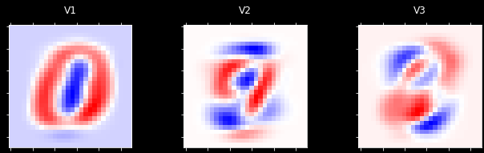
Метод Главных Компонент : Набор MNIST
.
Вебинар от ментора

Slide 30
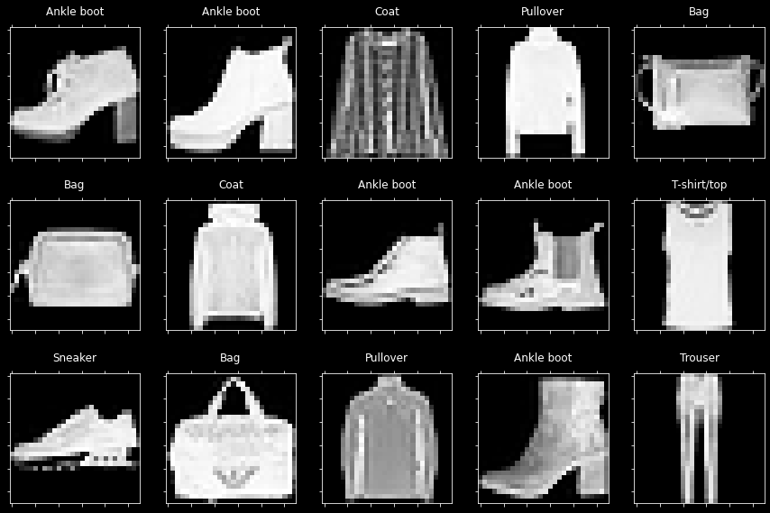
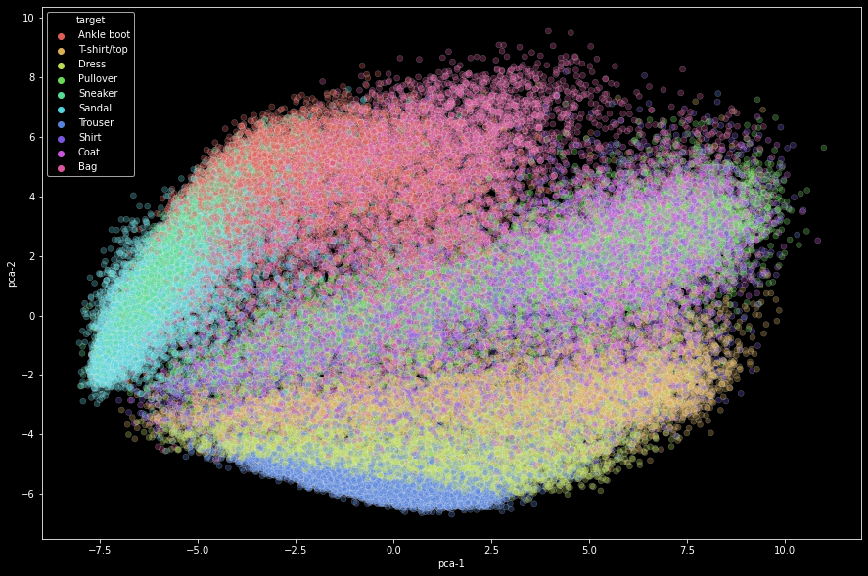
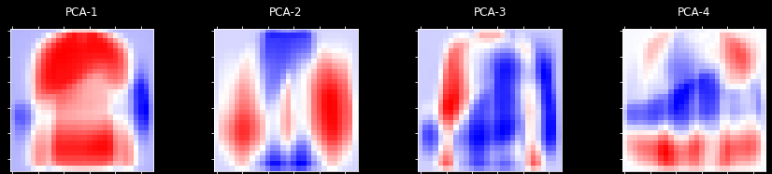
Метод Главных Компонент : Набор Fashion MNIST
.
Вебинар от ментора

Slide 31
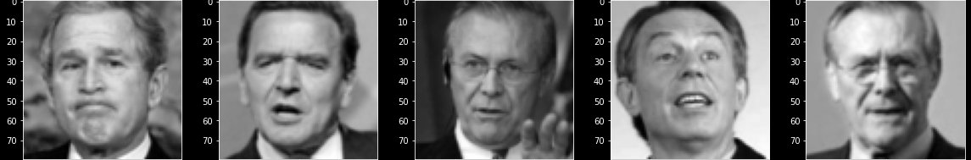
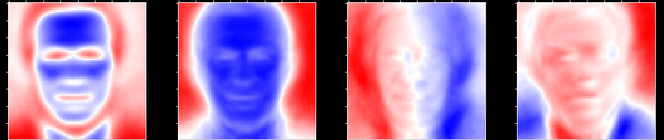
Метод Главных Компонент : Набор Labeled Faces in the Wild
.
Вебинар от ментора

Slide 32
Метод Главных Компонент : Ключевые Шаги
.
Вебинар от ментора
Стандартизовать данные (ну или хотя бы центрировать – вычесть среднее)
Вычислить ковариационную матрицу из матрицы признаков
Найти собственные векторы и собственные значения ковариационной матрицы
Упорядочить собственные векторы в порядке убывания в зависимости от величины соответствующих им собственных значений
Определить количество главных компонент
Построить матрицу трансформации по выбранному количеству главных компонент
Вычислить новое пространство признаков

Slide 33
.
Вебинар от ментора
Метод главных компонент на Синтетических данных и на Данных MNIST
https://colab.research.google.com/drive/1QNlEoJ6VvxNpixw_J1tfwsAhvPzT3OF0?usp=sharing

Slide 34
.
Вебинар от ментора
Метод главных компонент на данных про Машинки
https://colab.research.google.com/drive/11jhiVpXUmT3yEUZnrJaxgks0OeJiYpS9?usp=sharing

Slide 35
1.9 Снижение Размерности
План вебинара
В предыдущей серии
Уменьшение размерности
Метод Главных Компонент
Метод Главных Компонент в scikit-learn
Сингулярное разложение Матриц
Рефлексия

Slide 36
Метод Главных Компонент: Python
.
Вебинар от ментора
from sklearn.decomposition import PCA
pca = PCA()
pca = PCA(n_components=10)
X.shape
(70000, 784)
pca.fit(X)
pca_result.shape
(70000, 10)
pca_result = pca.transform(X)
pca1= pca_result[:,0]
W=pca.components_
W.shape
(10, 784)
v1=W[0]
EV=pca.explained_variance_ratio_
EV.shape
(10,)
CEV=np.cumsum(EV)
Y=X.dot(W.T)

Slide 37
.
Вебинар от ментора
Метод главных компонент на данных про Машинки
Scikit-learn edition
https://colab.research.google.com/drive/1Wg0X8uBbw3fWz-Tn0rpw_5E7r2r8AlTc?usp=sharing

Slide 38
1.9 Снижение Размерности
План вебинара
В предыдущей серии
Уменьшение размерности
Метод Главных Компонент
Метод Главных Компонент в scikit-learn
Сингулярное разложение Матриц
Рефлексия

Slide 39










Сингулярное Разложение
.
Вебинар от ментора
$${\text{X}}^{′}\text{=}\frac{(x_{ij}−μ_{j}\text{)}}{σ_{j}}$$
$$Σ=\frac{1}{n}{\text{X}}^{′T}{\text{X}}^{′}$$
$$X{ \text{ϵ}\text{ℝ}}^{n×p}$$
$$Σ{ \text{ϵ}\text{ℝ}}^{p×p}$$
$$Σ\vec{ν}= λ\vec{ν}$$
$$Λ= λI{ \text{ϵ}\text{ℝ}}^{p×p}$$
$$W=\left[\vec{ν_{1}} ,\vec{ν_{2}} , …,\vec{ν_{p}}\right]{ \text{ϵ}\text{ℝ}}^{p×p}$$
$$ΣW=WΛ$$
$$ΣWW^{−1}=WΛW^{−1}$$
$$Σ=WΛW^{−1}$$
https://medium.com/@nikolay.a.khramov/visual-intuition-behind-svd-593bfbbb5eec
Разложение квадратной матрицы
https://stackoverflow.com/questions/9590114/importance-of-pca-or-svd-in-machine-learning
А как насчет неквадратной матрицы?

Slide 40

















Сингулярное Разложение
.
Вебинар от ментора
Случай для неквадратной матрицы
$$A{ \text{ϵ} \text{ℝ}}^{n×p}$$
$$A=USV^{T}$$
$$U{ \text{ϵ} \text{ℝ}}^{n×n}$$
$$S{ \text{ϵ} \text{ℝ}}^{n×p}$$
$$V{ \text{ϵ} \text{ℝ}}^{p×p}$$
$$U^{T}U=I$$
$$V^{T}V=I$$
Унитарные матрицы
$S$ Диагональная матрица
$$AA^{T}{ \text{ϵ}\text{ℝ}}^{n×n}$$
$$A^{T}A{ \text{ϵ}\text{ℝ}}^{p×p}$$
$$U=\left[\vec{u_{1}} ,\vec{u_{2}} , …,\vec{u_{n}}\right]{ \text{ϵ}\text{ℝ}}^{n×n}$$
$$V=\left[\vec{ν_{1}} ,\vec{ν_{2}} , …,\vec{ν_{p}}\right]{ \text{ϵ}\text{ℝ}}^{p×p}$$
$\vec{u_{j}}$с.в. $AA^{T}$
$\vec{v_{j}}$с.в. $A^{T}A$
$S=\left[\begin{matrix}\sqrt{λ_{1}} & 0 & ⋯ & 0 & 0 \\ 0 & ⋱ & & & 0 \\ ⋮ & & \sqrt{λ_{r}} & & ⋮ \\ 0 & & & ⋱ & 0 \\ 0 & 0 & ⋯ & 0 & 0\end{matrix} \right]$ $=\left[\begin{matrix}σ_{1} & 0 & ⋯ & 0 & 0 \\ 0 & ⋱ & & & 0 \\ ⋮ & & σ_{r} & & ⋮ \\ 0 & & & ⋱ & 0 \\ 0 & 0 & ⋯ & 0 & 0\end{matrix} \right]$
$λ_{j}$ - с.з. $AA^{T}$ или $A^{T}A$
r - ранг матриц $AA^{T}$ и $A^{T}A$
$$r=min\{n,p\}$$

Slide 41





.
Вебинар от ментора
Сингулярное Разложение
Смысл
$$A=USV^{T}$$
Новые Характеристики
Взаимосвязь Характеристик
Характеристики
Люди
$$V^{T}{ \text{ϵ} \text{ℝ}}^{p×p}$$
$$A{ \text{ϵ}\text{ℝ}}^{n×p}$$
$$U{ \text{ϵ}\text{ℝ}}^{n×n}$$
$$S{ \text{ϵ} \text{ℝ}}^{n×p}$$

Slide 42









Сингулярное Разложение Базовый Вариант
.
Вебинар от ментора
$$A=USV^{T}$$
$$A{ \text{ϵ}\text{ℝ}}^{n×p}$$
$$U{ \text{ϵ}\text{ℝ}}^{n×n}$$
$$S{ \text{ϵ}\text{ℝ}}^{n×p}$$
$$V^{T}{ \text{ϵ}\text{ℝ}}^{p×p}$$
$$V^{T}{ \text{ϵ}\text{ℝ}}^{3×3}$$
$$A{ \text{ϵ}\text{ℝ}}^{5×3}$$
$$U{ \text{ϵ}\text{ℝ}}^{5×5}$$
$$S{ \text{ϵ}\text{ℝ}}^{5×3}$$

Slide 43









Сингулярное Разложение «Экономный» Вариант
.
Вебинар от ментора
$$A=USV^{T}$$
$$A{ \text{ϵ}\text{ℝ}}^{n×p}$$
$$U{ \text{ϵ}\text{ℝ}}^{n×p}$$
$$S{ \text{ϵ}\text{ℝ}}^{p×p}$$
$$V^{T}{ \text{ϵ}\text{ℝ}}^{p×p}$$
$$V^{T}{ \text{ϵ}\text{ℝ}}^{3×3}$$
$$A{ \text{ϵ}\text{ℝ}}^{5×3}$$
$$U{ \text{ϵ}\text{ℝ}}^{5×3}$$
$$S{ \text{ϵ}\text{ℝ}}^{3×3}$$

Slide 44










Сингулярное Разложение Компактный Вариант
.
Вебинар от ментора
$$A=USV^{T}$$
$$A{ \text{ϵ}\text{ℝ}}^{n×p}$$
$$s\left[r+1\right]≪s[r]$$
$$U{ \text{ϵ}\text{ℝ}}^{n×r}$$
$$S{ \text{ϵ}\text{ℝ}}^{r×r}$$
$$V^{T}{ \text{ϵ}\text{ℝ}}^{r×p}$$
$$V^{T}{ \text{ϵ}\text{ℝ}}^{2×3}$$
$$A{ \text{ϵ}\text{ℝ}}^{5×3}$$
$$U{ \text{ϵ}\text{ℝ}}^{5×2}$$
$$S{ \text{ϵ}\text{ℝ}}^{2×2}$$

Slide 45








Сингулярное Разложение Усеченный (Truncated) Вариант
.
Вебинар от ментора
$$A=USV^{T}$$
$$A{ \text{ϵ}\text{ℝ}}^{n×p}$$
$$t≪r$$
$$U{ \text{ϵ}\text{ℝ}}^{n×t}$$
$$S{ \text{ϵ}\text{ℝ}}^{t×t}$$
$$V^{T}{ \text{ϵ}\text{ℝ}}^{t×p}$$
$$V^{T}{ \text{ϵ}\text{ℝ}}^{1×3}$$
$$\tilde{A}{ \text{ϵ}\text{ℝ}}^{5×3}$$
$$U{ \text{ϵ}\text{ℝ}}^{5×1}$$
$$S{ \text{ϵ}\text{ℝ}}^{1×1}$$

Slide 46



Сингулярное Разложение Сжатие Данных
.
Вебинар от ментора
$$A=USV^{T}$$
$$A=σ_{1}\vec{u_{1}}{\vec{ν_{1}}}^{T}+σ_{2}\vec{u_{2}}{\vec{ν_{2}}}^{T}+…+σ_{r}\vec{u_{r}}{\vec{ν_{r}}}^{T}$$
Уровень «сжатия»
$$σ_{1}>σ_{2}>…>σ_{r}$$
$$\frac{r∗(p+n)}{p∗n}$$
$$\frac{1∗\left(3+5\right)}{3∗5}\sim \frac{8}{15}\sim 0.5(3)$$

Slide 47










.
Вебинар от ментора
Сингулярное Разложение
Псевдообратная матрица
$$Ax=b$$
$$A^{−1}Ax=A^{−1}b$$
$$x=A^{−1}b$$
$$S+=\left[\begin{matrix}\frac{1}{σ_{1}} & 0 & ⋯ & 0 & 0 \\ 0 & ⋱ & & & 0 \\ ⋮ & & \frac{1}{σ_{r}} & & ⋮ \\ 0 & & & ⋱ & 0 \\ 0 & 0 & ⋯ & 0 & 0\end{matrix} \right]$$
$$A=USV^{T}$$
$$S=\left[\begin{matrix}σ_{1} & 0 & ⋯ & 0 & 0 \\ 0 & ⋱ & & & 0 \\ ⋮ & & σ_{r} & & ⋮ \\ 0 & & & ⋱ & 0 \\ 0 & 0 & ⋯ & 0 & 0\end{matrix} \right]$$
$$S →S^{+}$$
$$A^{+}=US^{+}V^{T}$$
$$A^{+}≈A^{−1}$$
$$x≈A^{+}b$$

Slide 48
.
Вебинар от ментора
Сингулярное Разложение: Python
import numpy as np
U, s, VT = np.linalg.svd(X,full_matrices=False)
X.shape
(70000, 784)
U.shape
(70000, 784)
s.shape
(784,)
VT.shape
(784, 784)
S = np.diag(s)
m=25
A = U.dot(S[:, :m].dot(VT[:m, :]))
A.shape
(70000, 784)
Y = U.dot(S[:, :n_component])
(70000, 25)
Y.shape

Slide 49
.
Вебинар от ментора
Метод Главных Компонент и Сингулярное Разложение Матриц
S.W.O.T.
Сильные стороны
Находит оптимальный (по дисперсии) упорядоченный иерархический базис
Слабые стороны
Дисперсия не всегда связана с «предсказательной» силой
Возможности
Множество алгоритмов оптимизации вычислений
разные приложения (декомпозиция, сжатие, псевдообратные матрицы)
Трудности
Трудная интерпретация (временами);
некорректно работает с немного «разными» данными

Slide 50
.
Вебинар от ментора
В каком случае результаты применения метода главных компонент и сингулярного разложения матриц совпадает?

Slide 51
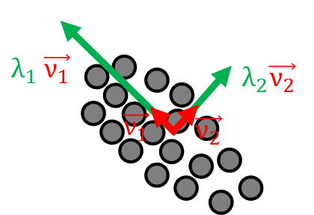
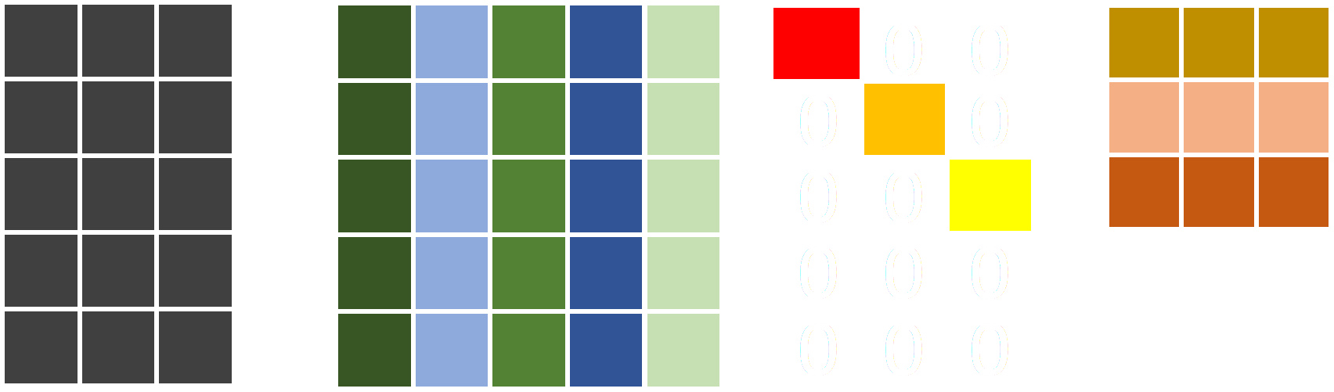
.
Вебинар от ментора
Подведем итоги
Уменьшение размерности
Метод Главных Компонент
Ковариационная Матрица
Собственные значения и Собственные вектора
Объясненная дисперсия
Метод Главных Компонент в scikit-learn
Все также fit
Но на этот раз transform
Сингулярное разложение
Разложение Произвольной Матрицы
Псевдообратная матрица

Slide 52
.
Вебинар от ментора
Метод 3-2-1
https://forms.yandex.ru/u/6369eff5c09c02910cc362de/

Slide 53
Не забудьте
Оценить Семинар
на платформе
https://lms.skillfactory.ru/
Спасибо!

